Slide 1
« Человек, конечно, хозяин природы, но не в смысле её эксплуататора, а как её понимающий и несущий нравственную ответственность за сохранение и
совершенствование в ней
всего живого и прекрасного» А.Арсеньев.

Slide 2
Формы работы
Беседа
Опыты
Проекты
Наблюдения
Экскурсии
Конкурсы, викторины, КВН
Работа в уголке природы (метеобюро)
Праздники
Создание экологической тропы
Чтение художественной литературы
Дидактические игры
Продуктивная деятельность
Театрализованная деятельность
Трудовая деятельность

Slide 3
Наблюдения за растениями
1. Условия, необходимые для роста и развития растения (свет, тепло, вода, почва)
2.Классификация растений (деревья, кустарники, травы)
3. Способы распространения.
4.Части растений.
5. Место в пищевой цепи.
6.Значение растения в жизни человек.
7. Способы ухода человека за растениями.
8. Место обитания для других животных.

Slide 4
Наблюдение за животными
1. Классификация (насекомые, птицы, рыбы, млекопитающие)
2. Место в экосистеме (построение пищевой цепи)
3.Приспособленность к среде обитания.
4.Способы передвижения, связанные со строением конечностей.
5.Способы добывания пищи.
6. Значение животного в жизни человека.

Slide 5
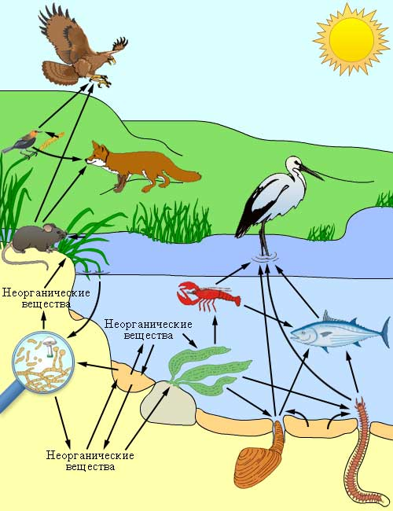

Slide 6
алгоритм проведения опыта
1. Наблюдение.
2. Создание проблемной ситуации.
3. Выдвижение гипотез и предположений.
4.Проверка гипотез.
5. Выводы и умозаключения.

